Slide 1
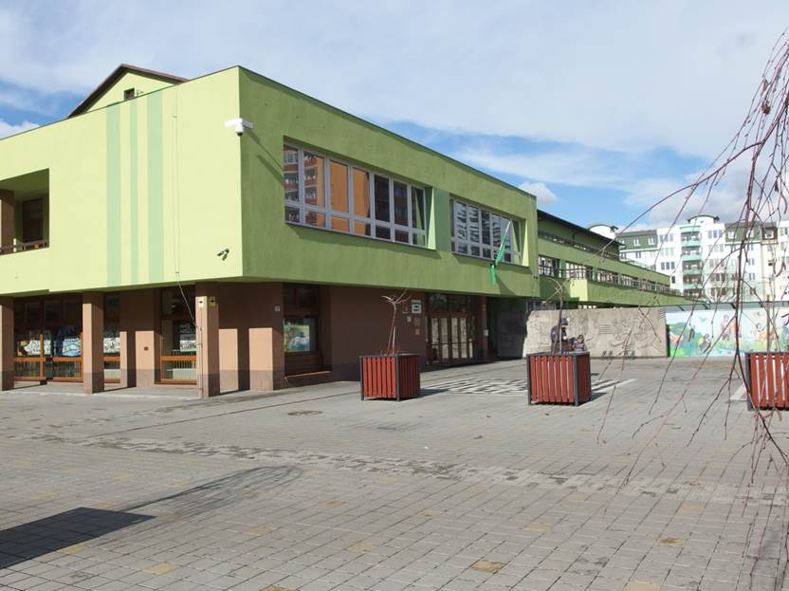
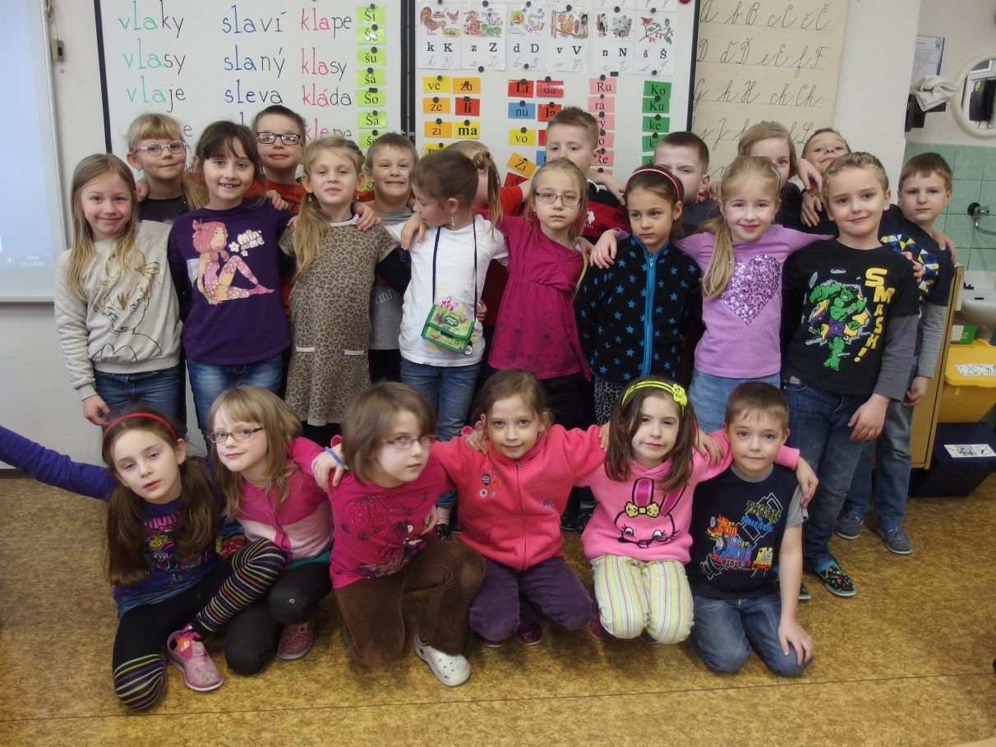
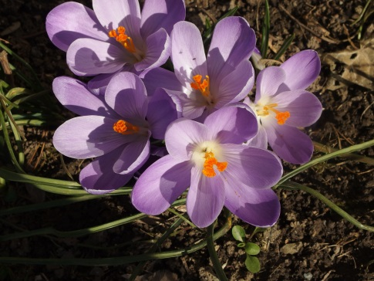
ZŠ PŘEROV, TRÁVNÍK 27 1.A

Slide 2
Seznámili jsme se se zásadami bezpečného internetu

Slide 3
Bavilo nás to

Slide 4
Poslechli jsme si příběh…

Slide 5
Hodně jsme si zapamatovali

Slide 6
Rozhodovali jsme, co je špatně

Slide 7
…a co je správně

